Slide 1

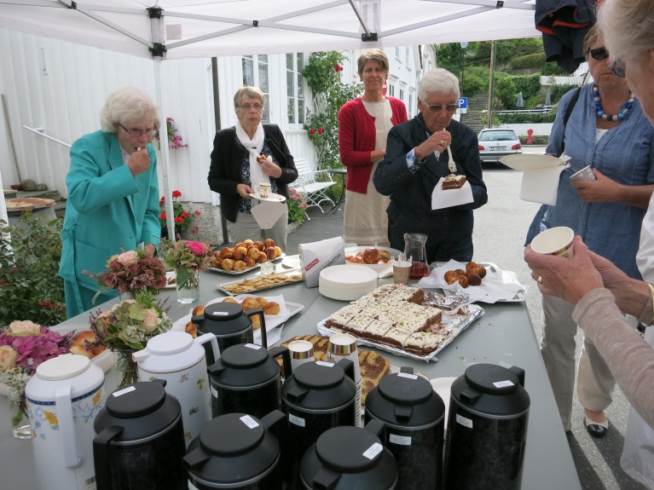
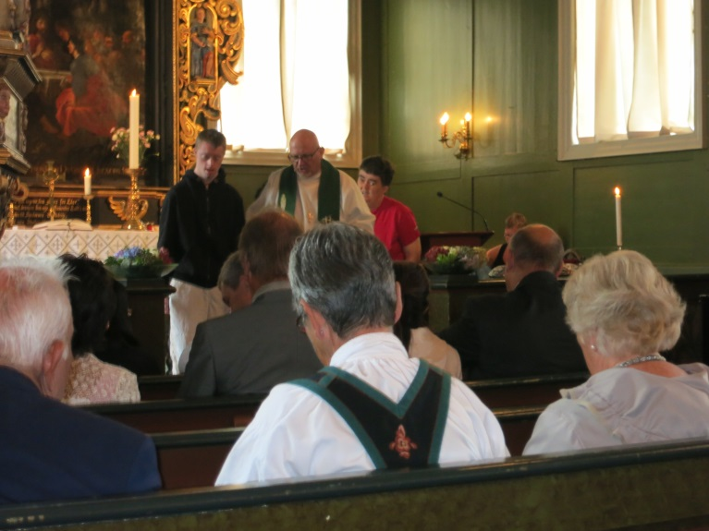
Å forstå tiden og oppdraget
-misjonerende menighet på Norsk
- menighetsutvikling i en etablert menighet

Slide 2
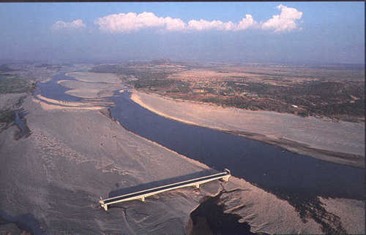
Kirkens situasjon i kulturen

Slide 3

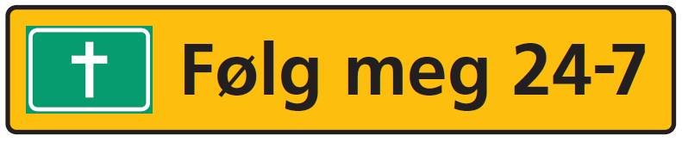
Missional menighet – missionale kristne
Tiden – kallet - veien
Hva kommer dette til uttrykk i vår kultur
– her hos oss?
Fotfeste kan svikte..
Vi kan få en holdning av at ”alt var bedre før”
Vi kan miste vår identitet som kristne
Menigheten mister frimodigheten

Slide 4
Utviklingstrekk…
Misjonerende menigheter
OPPLEVER:
Marginaliseringen av kirken
Privatiseringen av troen og troslivet
Troens får mindre virkeområde - 10% av livet
Det moderne prosjekts nederlag
Nyreligiøsitetens mange ansikter
Kan missional tenkning hjelper oss til:
Å finne helhet i det kristne vitnesbyrdet, så kirken ikke reduseres til en klubb.
Et reflektert fokus på menighetens identitet og oppdrag.

Slide 5
Missional menighet – missionale kristne
Tiden – kallet - veien
En missional menighet handler i sin kultur på samme måte som en misjonær gjør i et fremmed land

Slide 6
Kirken i pressområder
Evangeliserende menighet
Missional menighet
En evangeliserende menighet er gjerne en menighet som ser sitt oppdrag og har et evangeliseringsperspektiv, og som søker å virkeliggjøre dette i form av et evangeliseringsprogram eller konkrete aktiviteter.
Med en misjonerende menighet tenker vi på en menighet som har restrukturert alt den gjør med den hensikt å være misjonerende og møte menneskene i sin kultur. Ikke bare evangeliseringen, men også gudstjenesten, trosopplæringen, lederoppfølging osv.
En misjonerende menighet tar det ikke for gitt at mennesker i vår tid forstår det grunnleggende i et kristent verdensbilde. Kjenner til at det å bygge en kristen identitet i vår kultur ikke uten videre er lett. Vet at det å bygge disipler i vår tid tar tid og krever grundig opplæring.

Slide 7

Missional menighet – missionale kristne
Tiden – kallet - veien
Kallet
Forstå seg på det samfunnet vi lever i
Se hvordan Gud arbeidet på tilsvarende steder
Sammen finne Guds unike visjon for menigheten
Tilpasse, være innstilt på å lære ettersom vi går frem

Slide 8
Kirken i pressområder
Et under ikke et plunder…
Lokalmenigheten
Et godt sted å være…
Et godt sted å høre til…
Et godt sted å bygge fra…
Underbibelsk menighetsforståelse?

Slide 9
”Et målrettet arbeid for å sette menigheten bedre i stand til å være det den er kalt til å være, og å gjøre det den er kalt til å gjøre”.
Menighetsutvikling
Våg å legger planer ut fra svarer på spørsmålet? Hva skal vi være?
Hva er vi kalt til å være?

Slide 10

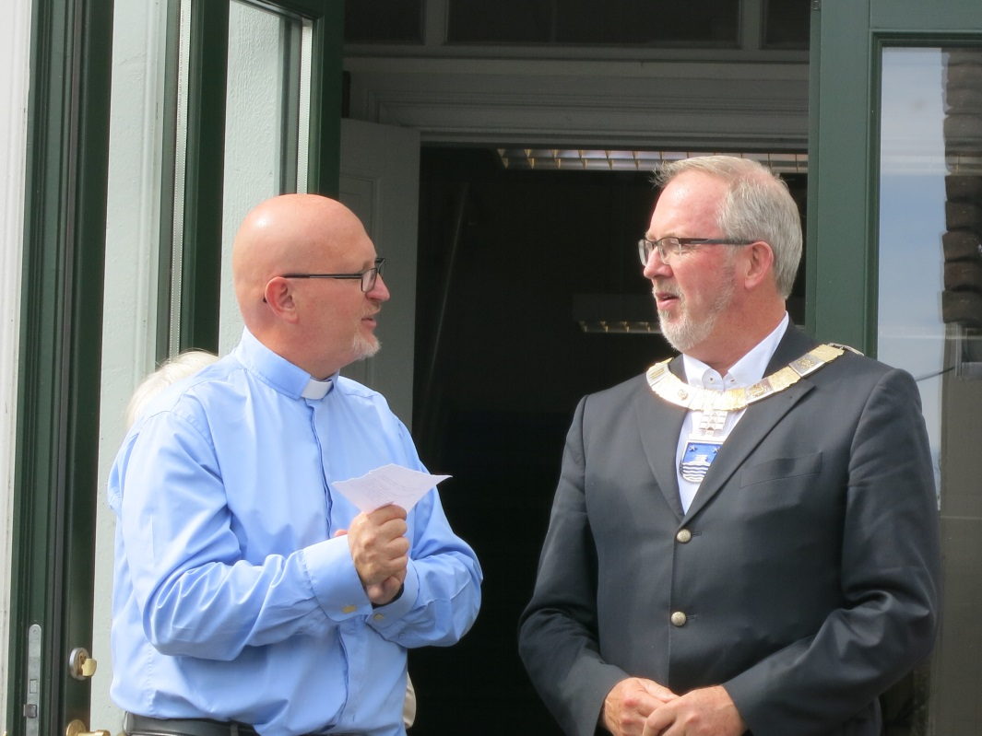
Tilnærming
Hva vil kommunen
At kirken skal være for byen?
Vei mot identitet ikke bare gamle vaner…

Slide 11
”Et målrettet arbeid for å sette menigheten bedre i stand til å være det den er kalt til å være, og å gjøre det den er kalt til å gjøre”.
Menighetsutvikling
Hva er vi kalt til å gjøre?

Slide 12
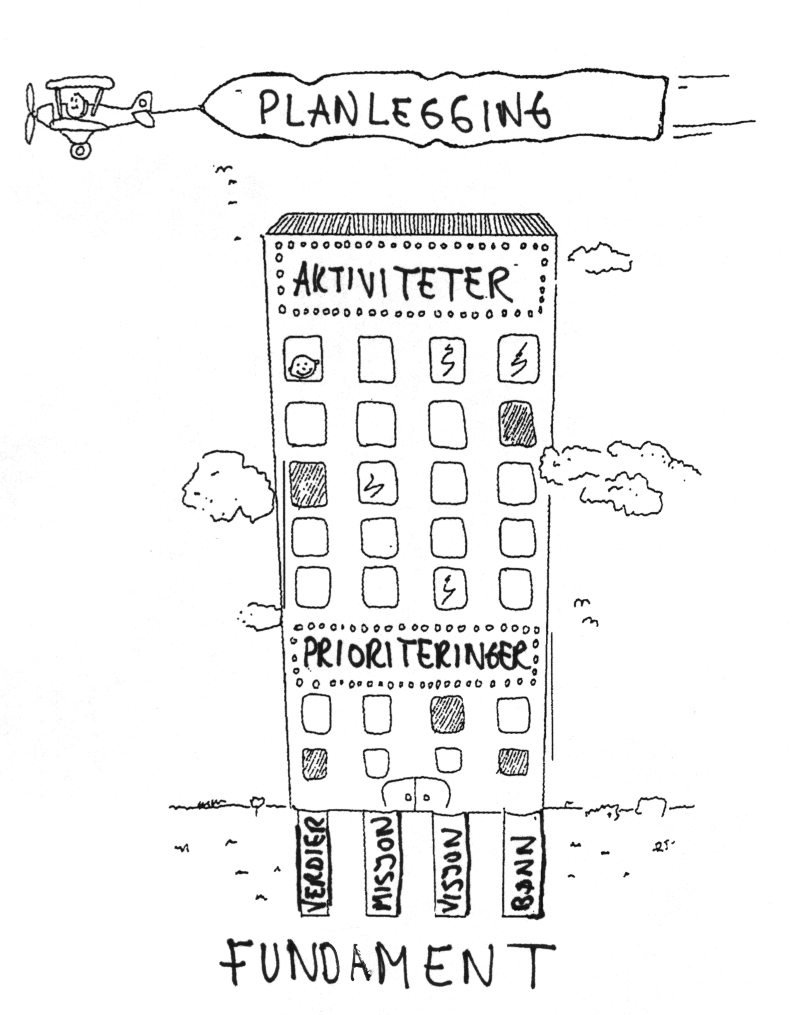
Tilnærming
Å jobbe sammen…. Mot mål

Slide 13
Jesus oppgave:
Søke og oppsøke…
Menighetens oppgave:
Søke og oppsøke…
Finne nye arbeidsredskap…
Stadig evaluere…
Luk 19,10 …og Menneskesønnen er kommet for å oppsøke det som var fortapt, og frelse det."

Slide 14
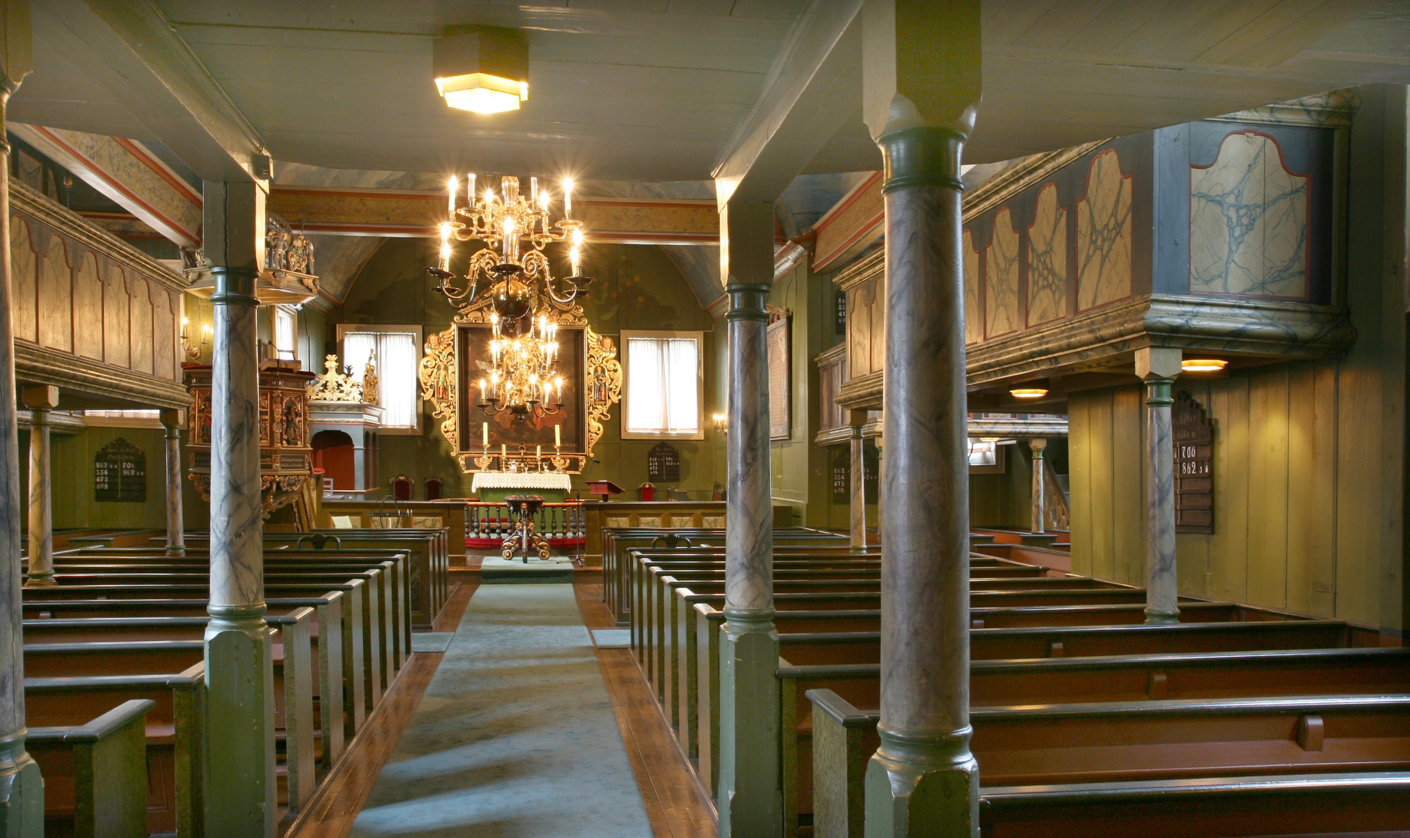
Tilnærming
Gudstjenestene
Gudstjenesteutvikling

Slide 15
Missional menighet – missionale kristne
Et annerledes gudstjenestearbeid
Bli synlig i arbeid med en gudstjenesten som formidler:
Fortellingen
Ikonet, bilde
Opplevelsen, deltagelsen
Liturgi, frihet
Bygge fellesskap innenfra

Slide 16
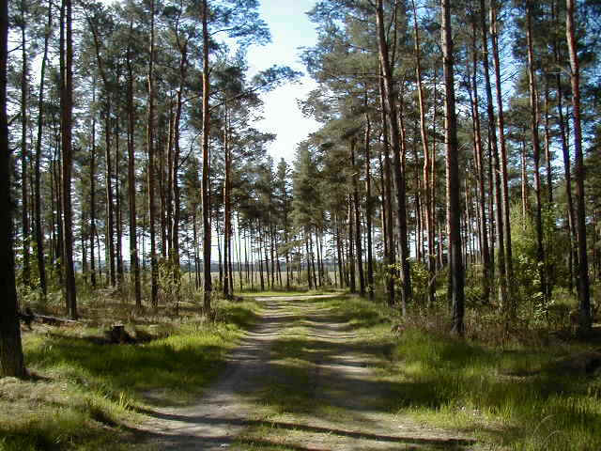
Tro en vandring – eller en grense…
Omvendelse i vår kultur

Slide 17
Formidlingsmodeller…
Romersk modell
fra…
Presentasjon
til…
Avgjørelse
til…
Fellesskap
Keltisk modell
fra…
Fellesskap
til…
Tjeneste og samtale
til…
Tro, Invitasjon og avgjørelse
– Belong (tilhøre) – Become (være) – Believe (tro)

Slide 18
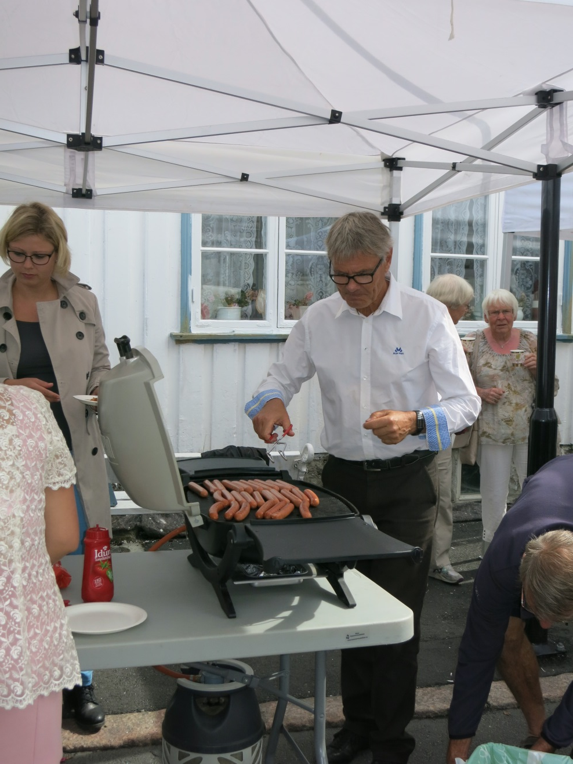
Tilnærming
Inkludere flere i oppgavene
Å jobbe med frivillighet…
Frivillig stab Hva er det? Hva jobber en med? Hvordan jobber man?
Deltagelse i gudstjenesten
Oppmuntring – styrke menighetsrådet

Slide 19


Menigheter som bygger…
Tiltrekkende spiritualitet
Forståelse av misjonssituasjonen
Søker vennlige gudstjenester
Et naturlig kommunikasjons og samvær ”språk”
Skape en ”nytteverdi” av menigheten i lokalsamfunnet
Fra evangelisering til en missional menighetstenkningen
Levende engasjert i kulturen
Bruker noen missiologiske verktøy
Kontaktene våre
Omvendelsesteologien
Nabolaget
Konfirmasjonen
Aktivitet som kontaktpunkt
Troen som en ”vei”
Engels skala og omvendelse som en prosess
Tydelig teologi: Folkekirke og disippelkirke
FOLKEKIRKE OG DISIPPELKIRKE

Slide 20
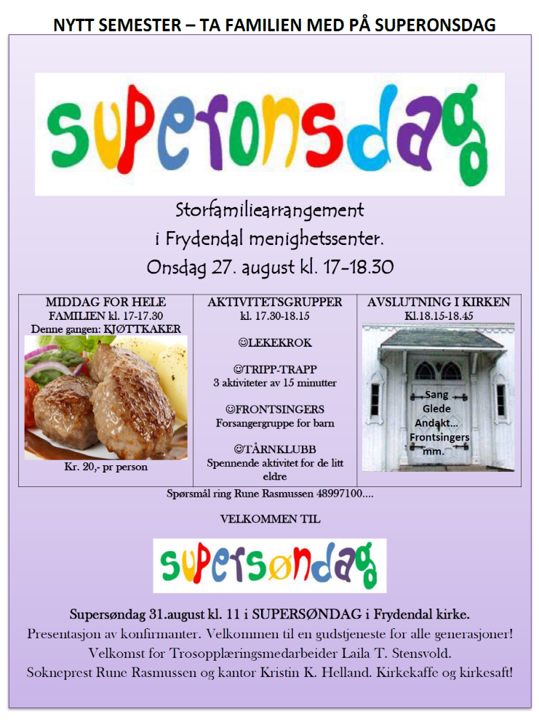
Tilnærming
SUPERONSDAG
SUPERSØNDAG
NÆRHETEN MELLOM DISSE
BYGGE OPP RUNDT DISSE
FÅ FAMILIER TIL Å OPPLEVD DET GREIT Å VÆRE EN DEL AV GUDSTJENESTEN
Fokus på FAMILIEN

Slide 21
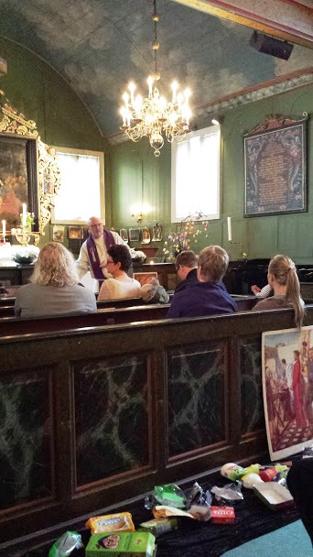
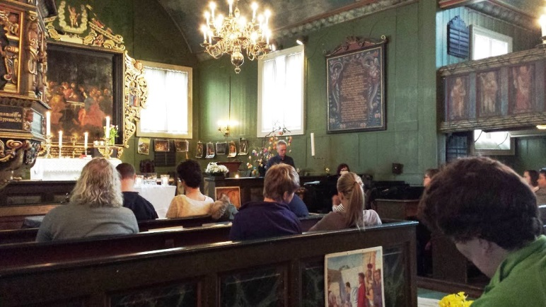
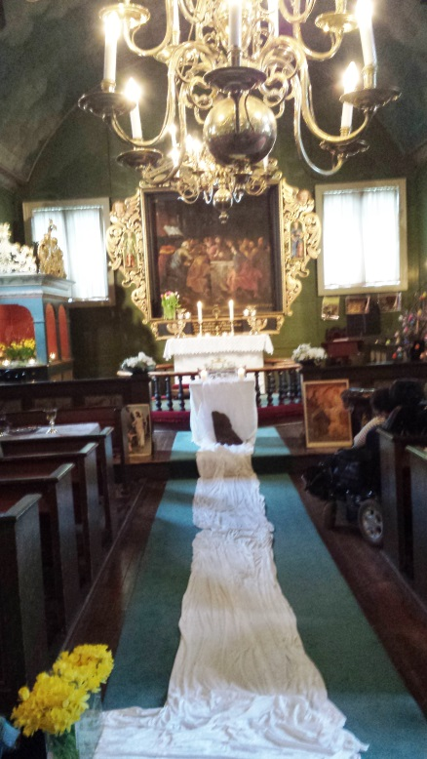
Tilnærming
Fokus på DIAKONI
Diakonigruppe
De eldre
HEL-arbeidet
Hva skal vi være for byen…

Slide 22
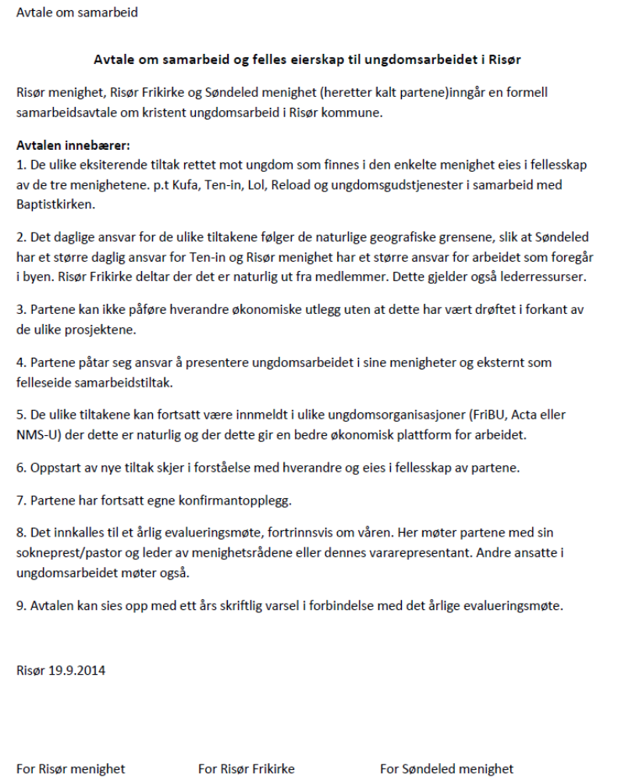
Tilnærming
KUFA
TEN-INN
Fokus på UNGDoMMEN

Slide 23
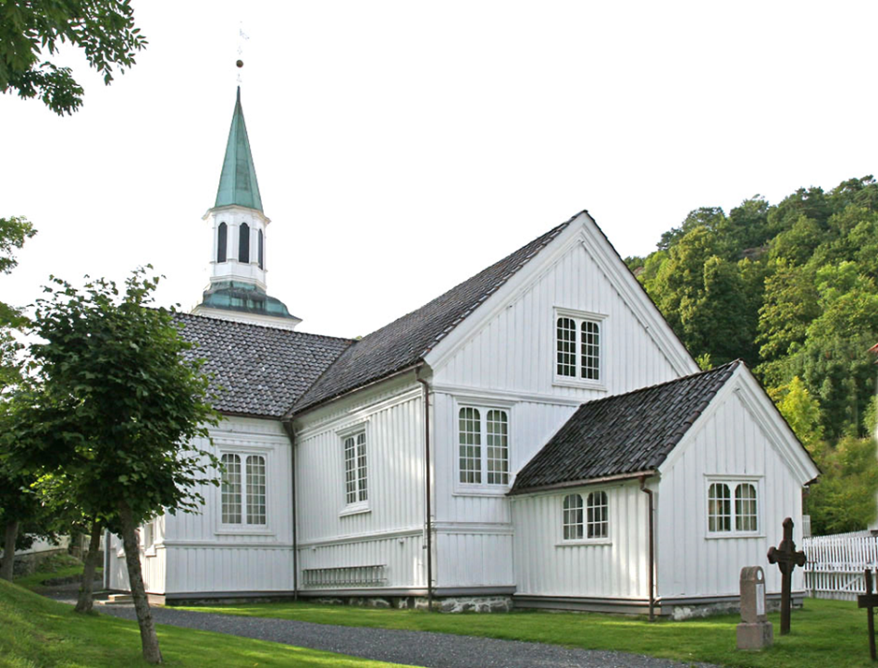
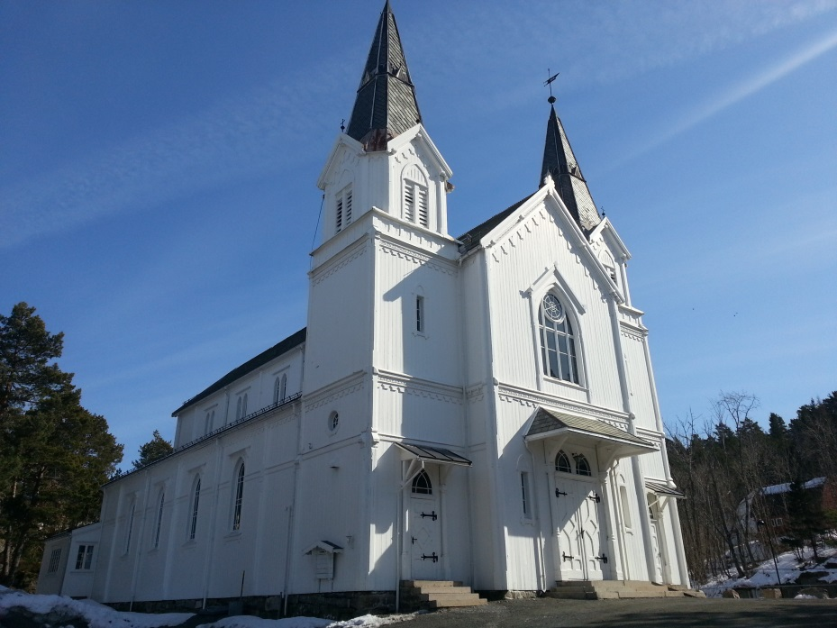
Tilnærming
En menighet to kirker
To kirker: FRYDENDAL og RISØR ----- Kort avstand…. To profiler? Hva er vanskelig….

Slide 24
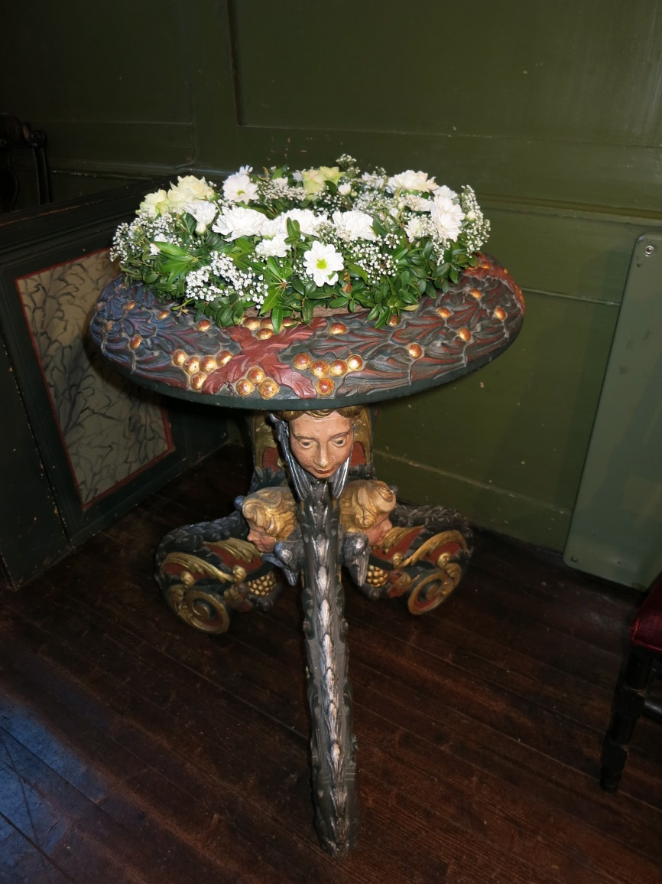
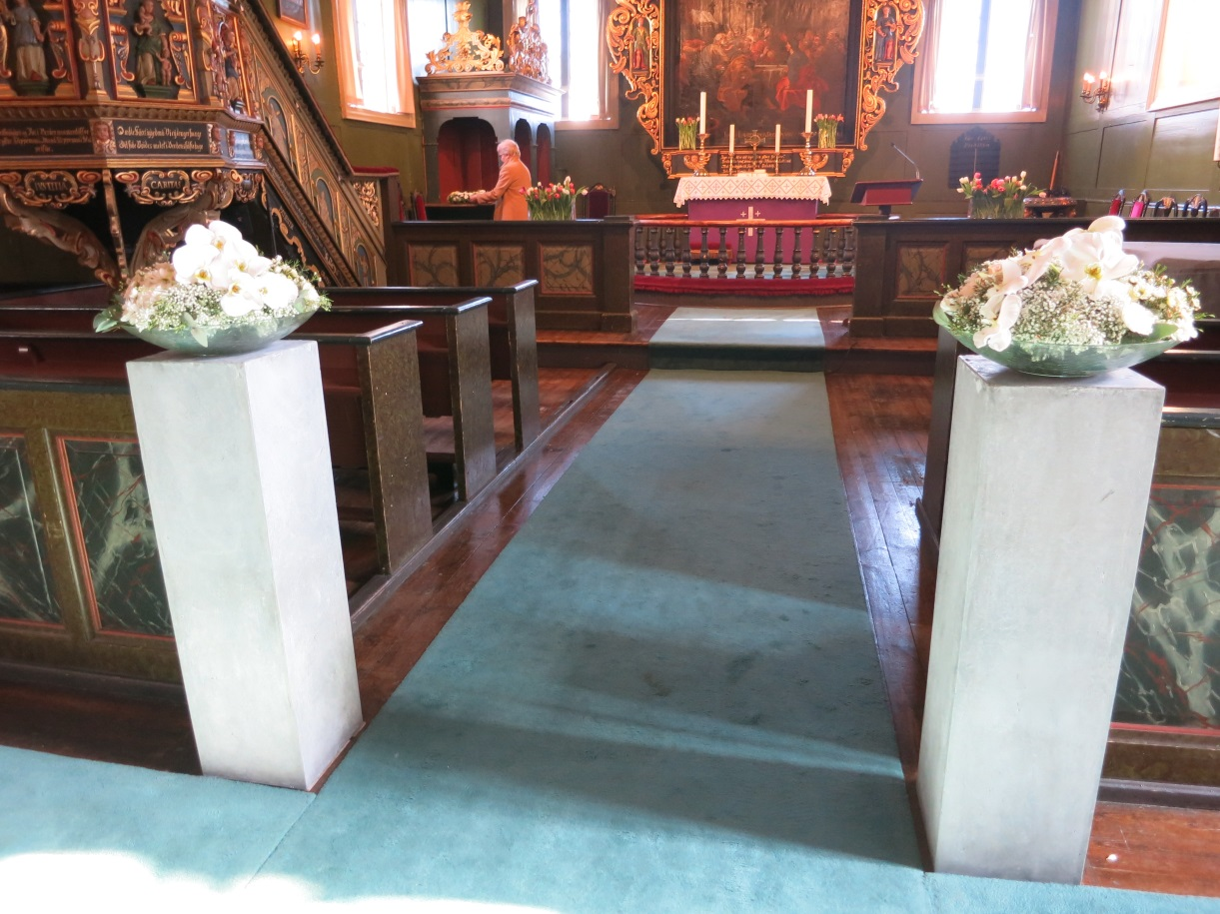
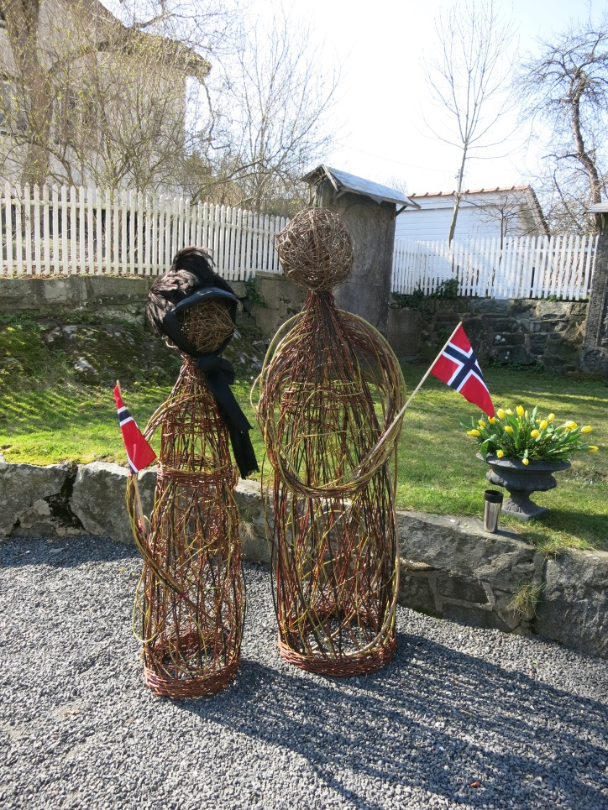
Formidle en følelse av at dette betyr noe for oss!
Skape en følelse av at folk er velkommen!

Slide 25
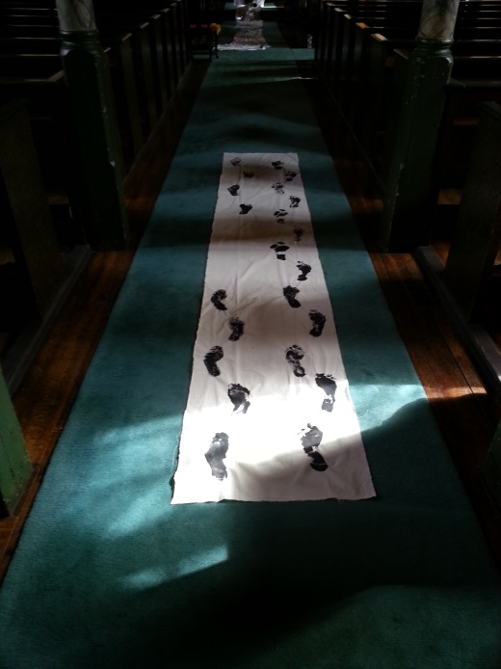
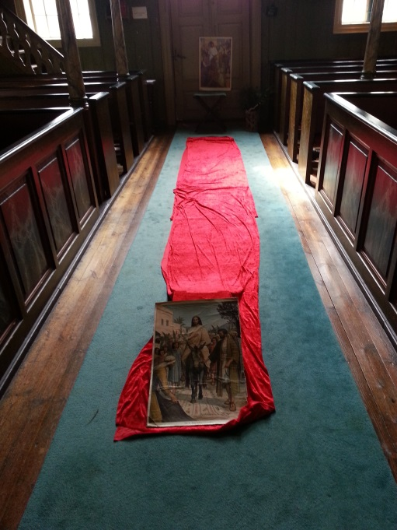
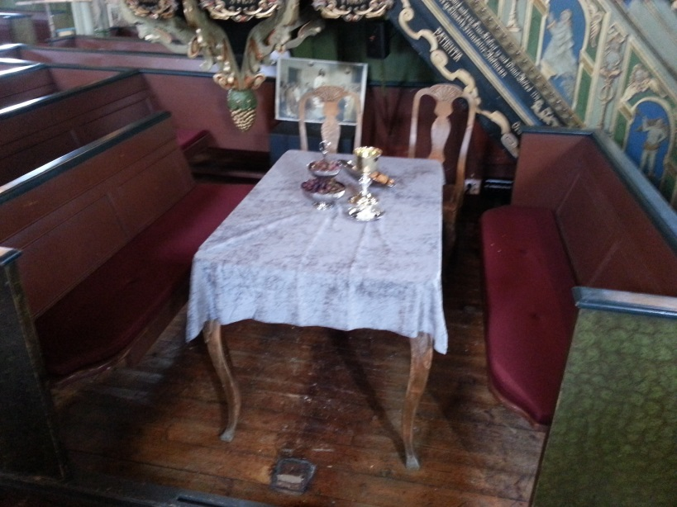
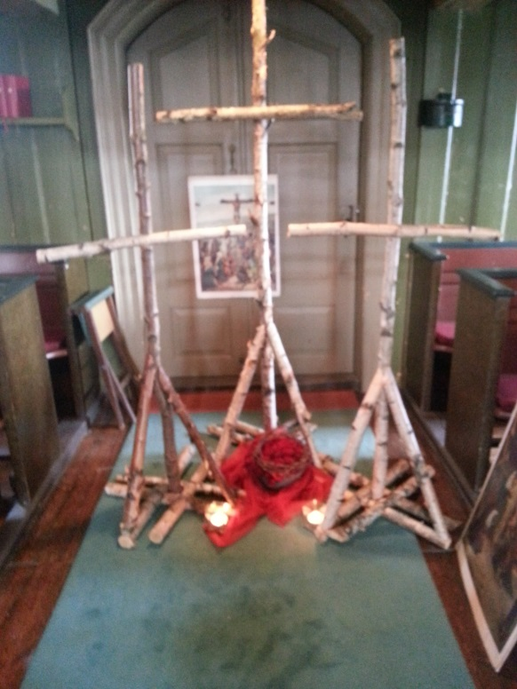
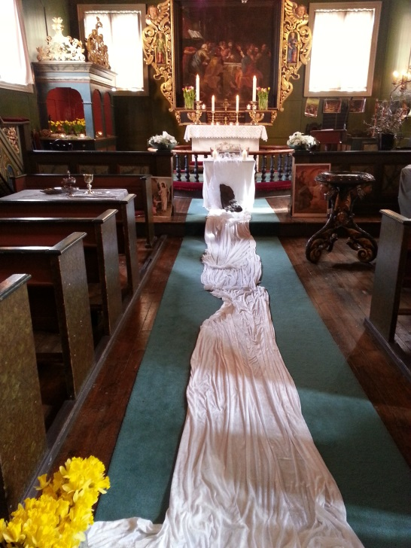
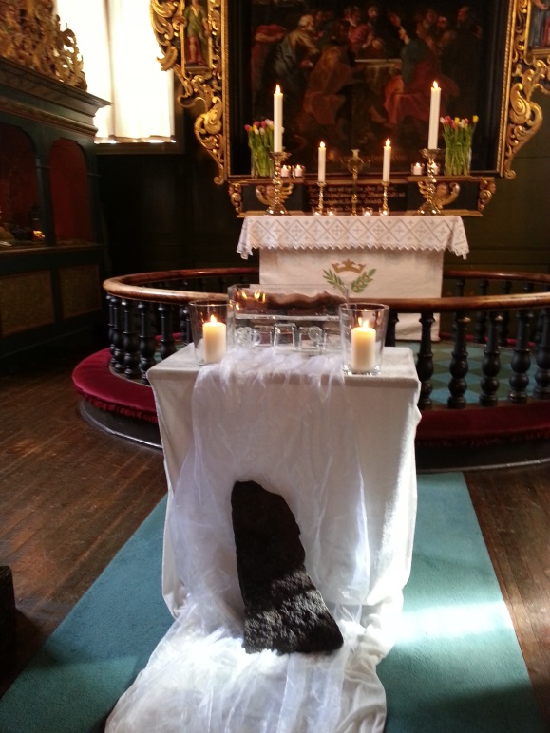
Påske

Slide 26
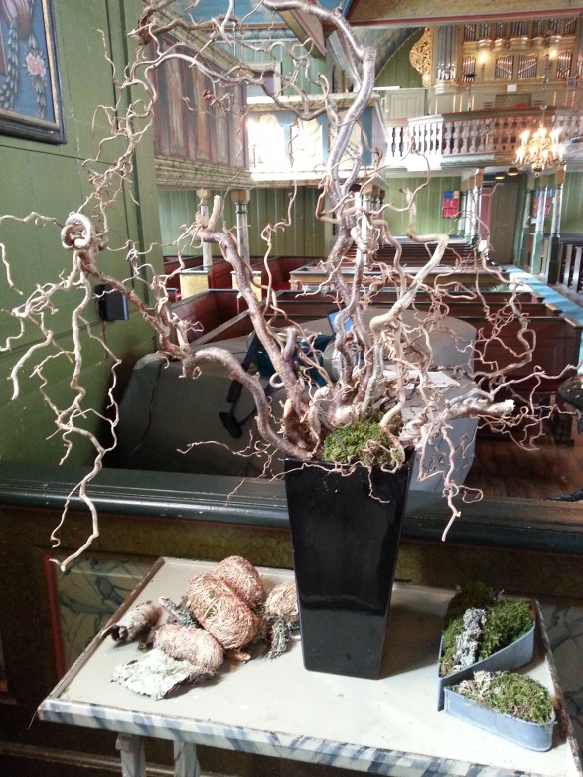
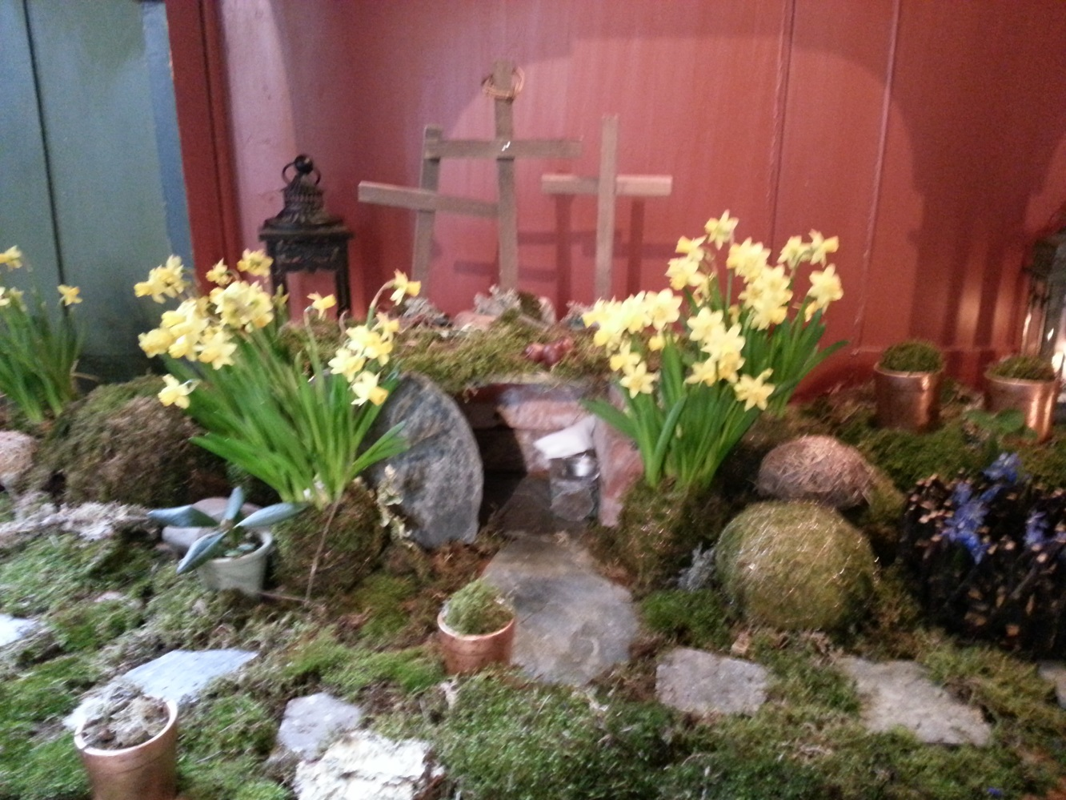
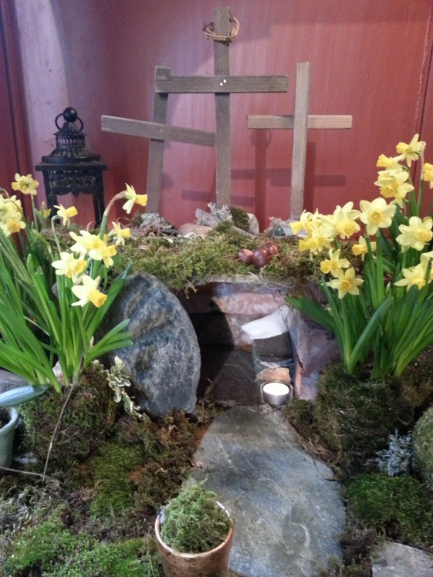
Opplevelseslandskap
Påske
Eggetre

Slide 27
Tilnærming
Fokus på trosopplæring

